Slide 1
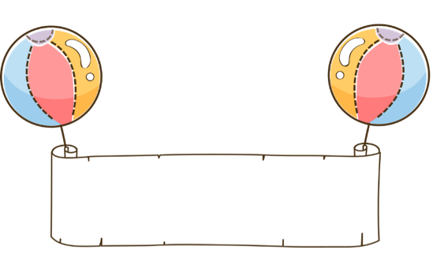


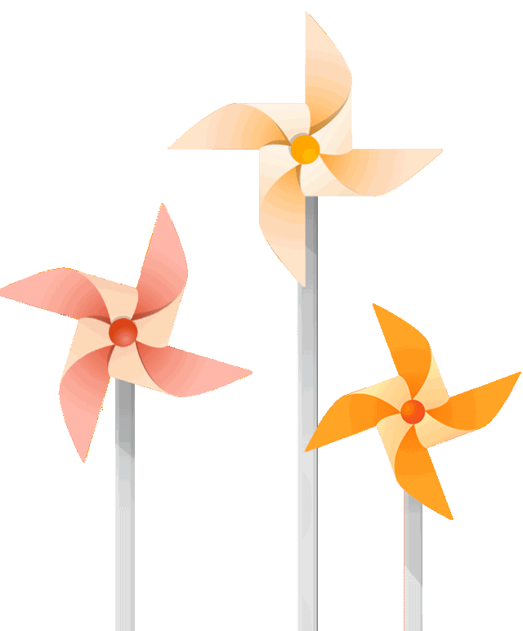
Tiếng Việt
Ôn tập tiết 4

Slide 2
Câu 1:
Ôn luyện đọc và học thuộc lòng.

Slide 3
Đặt câu hỏi cho các bộ phận câu được in đậm dưới đây:
Câu 2:
a) Ở câu lạc bộ, chúng em chơi cầu lông, đánh cờ, học hát và múa.
Ở câu lạc bộ, chúng em làm gì ?
b) Em thường đến câu lạc bộ vào các ngày nghỉ.
Ai thường đến câu lạc bộ vào các ngày nghỉ ?

Slide 4
Câu 3: Nghe - viết:
Gió heo may
Bao giờ có làn gió heo may về mới thật là có mùa thu. Cái nắng gay gắt những ngày hè đã thành thóc vàng vào bồ, vào cót, vào kho và đã ẩn vào quả na, quả mít, quả hồng, quả bưởi... Những ngày có gió heo may dù nắng giữa trưa cũng chỉ dìu dịu, đủ cho ta mặc một chiếc áo mỏng vẫn thấy dễ chịu.
Gió heo may: gió nhẹ, hơi lạnh và khô, thường thổi vào mùa thu

Slide 5
Những chữ nào trong đoạn được viết hoa ?
Bao giờ có làn gió heo may về mới thật là có mùa thu. Cái nắng gay gắt những ngày hè đã thành thóc vàng vào bồ, vào cót, vào kho và đã ẩn vào quả na, quả mít, quả hồng, quả bưởi... Những ngày có gió heo may dù nắng giữa trưa cũng chỉ dìu dịu, đủ cho ta mặc một chiếc áo mỏng vẫn thấy dễ chịu.
Chữ đầu dòng: Bao.
Những chữ sau dấu chấm: Cái, Những.

Slide 6
Câu 3: Nghe - viết:
Gió heo may
Kính nhờ quý phụ huynh đọc bài cho các em viết chính tả.
> Sau khi viết xong, các em tự chữa lỗi bằng bút chì.

Slide 7

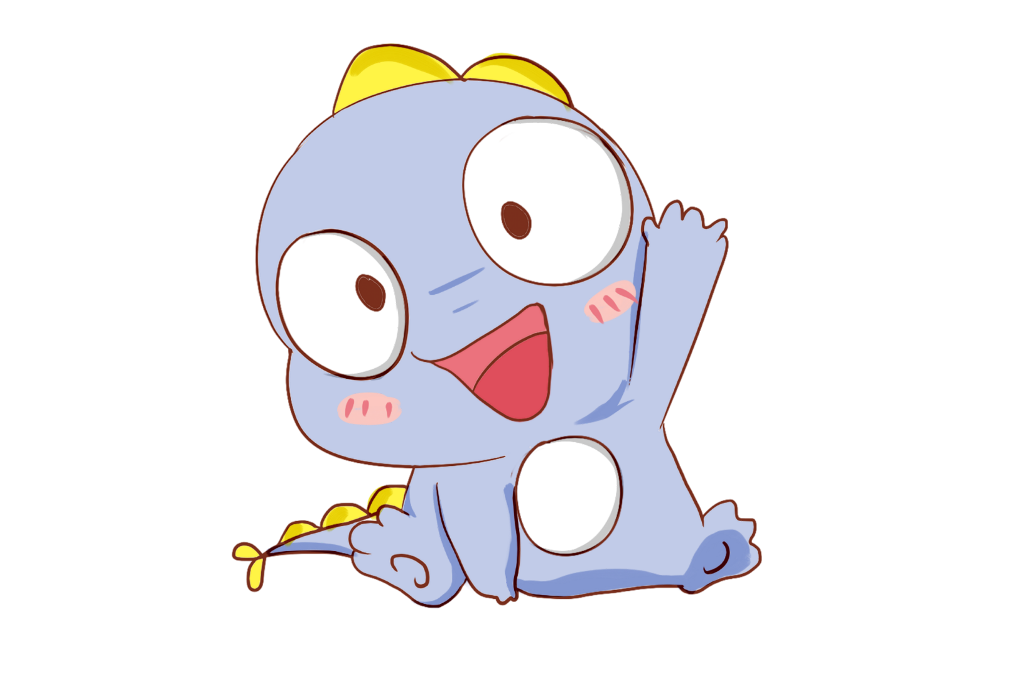
Chúc các em học tốt!

